Slide 1
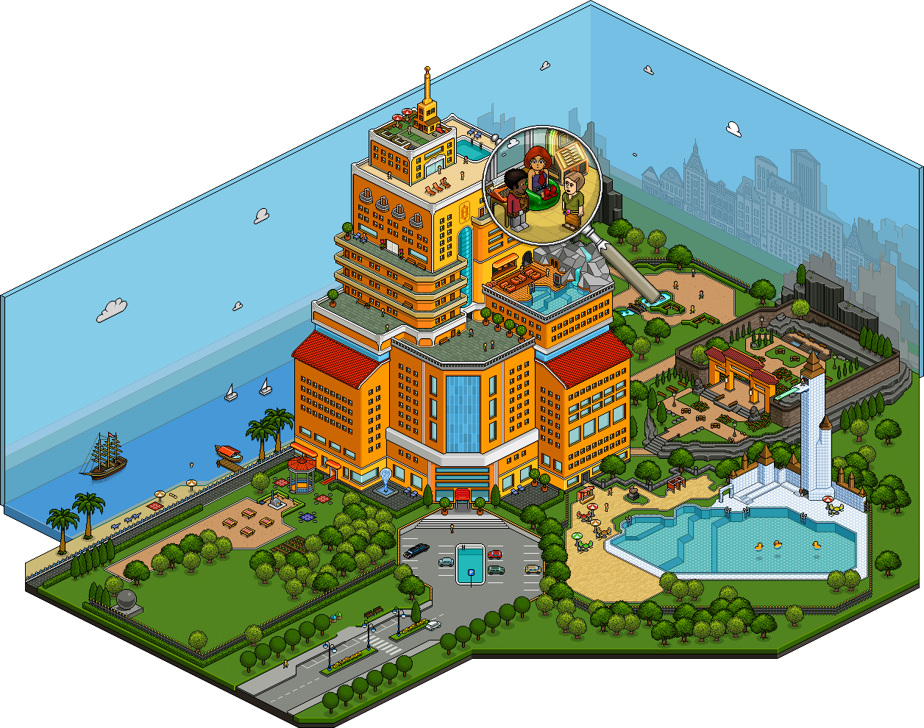
AMSTELHAEGE
team $HabboHotel
Maarten Hogeweij & Julia Jansen & Maarten Brijker
10437673 10208194 10440682
heuristieken
minor programmeren
2016
semester 2
blok 5

Slide 2
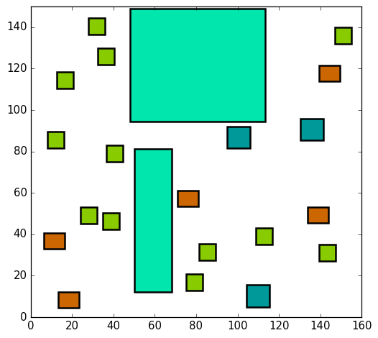

introductie
b
b
h
b
h
j
j
b
h
h
j
b
h
probleem
doel
theorie
aanpak
toestandsruimte
random sampling
hill climber
simulated annealing
heuristieken
scenario’s
data
conclusie
reflectie

Slide 3
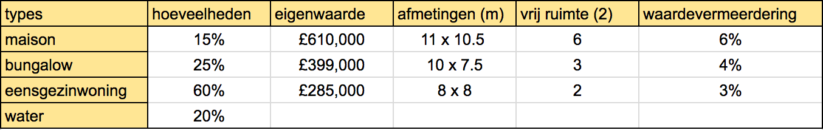
probleem
fictieve woonwijk
huizen en water
verschillende typen huizen
plattegronden voor 20, 40 en 60 huizen
waardebereking:
totale minimale free space
totale financiële waarde (!focus!)

Slide 4
doel
2 plattegronden voor 20, 40 en 60 huizen
optimale minimale vrij ruimte
optimale financiële waarde

Slide 5
theorie
closest pair of points
—> nearest neighbour search
—>
linear search (gebruiken wij)
divide and conquer

Slide 6
aanpak
complexiteit —> toestandsruimte
geldige mappen genereren (iteratief)
random
scenario’s hardcoded
heuristieken op startmappen loslaten (constructief)

Slide 7
toestandsruimte
complexiteit van het probleem
verzameling mogelijke plattegronden
benadering ondergrens:
grid met voldoende free space
aantal mogelijkheden map indelen (20 maisons)
—> combinatie(86, 20) = 1.4*1029
benadering bovengrens:
beschikbare opp. excl. water
maison’s > bungalows > eengezinswoningen
—> 2.44*1031

Slide 8
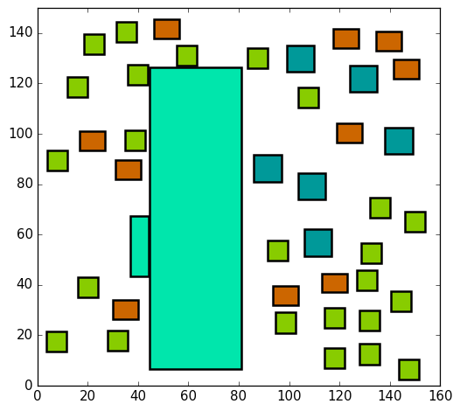
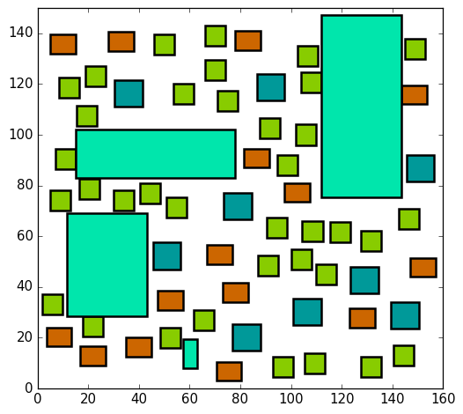
random sampling
stukken water: 1, 2, 3, 4
ratio water: random
positie huis: random
—> restricted random sampling
runs: 100.000
bewaar de beste, slechte en gemiddelde map

Slide 9
hill climber
input: startmap
itereert over huizen hierin
mutatie:
random geldige positie
random verschuiving
doorvoeren wanneer waarde vermeerderd
lokaal vs globaal optimum

Slide 10
simulated annealing
input: startmap
algoritme hetzelfde als Hill Climber
echter, neemt ook soms verslechteringen aan:
acceptatie kans:
kleiner bij grotere verslechteringen
kleiner bij latere iteraties
lokaal vs globaal optimum

Slide 11
heuristieken
sneller naar een goede oplossing door beperkingen
water:
linker onderhoek
niet dichtbij de randen
huizen profiteren van deze vrije ruimte
huizen:
volgorde
verbeterd run time
geen afspiegeling gehele toestandsruimte
wel goede plattegronden

Slide 12
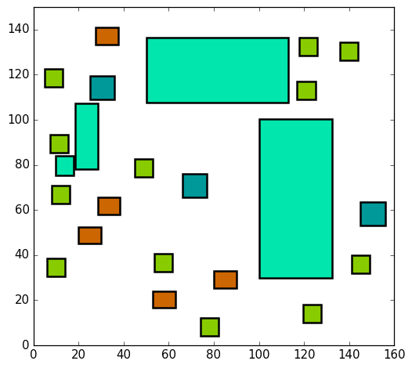
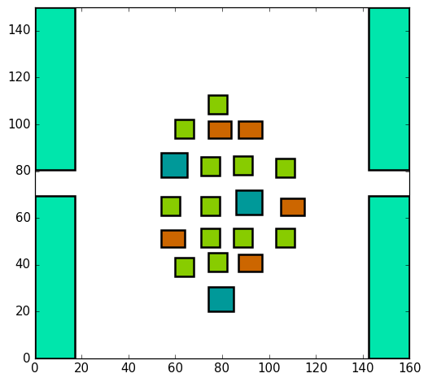
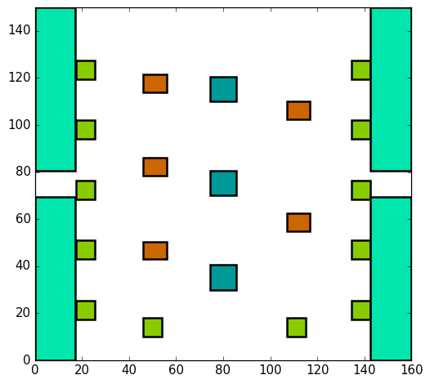
scenario’s
water
huizen gecentreerd
gelijke afstanden

Slide 13
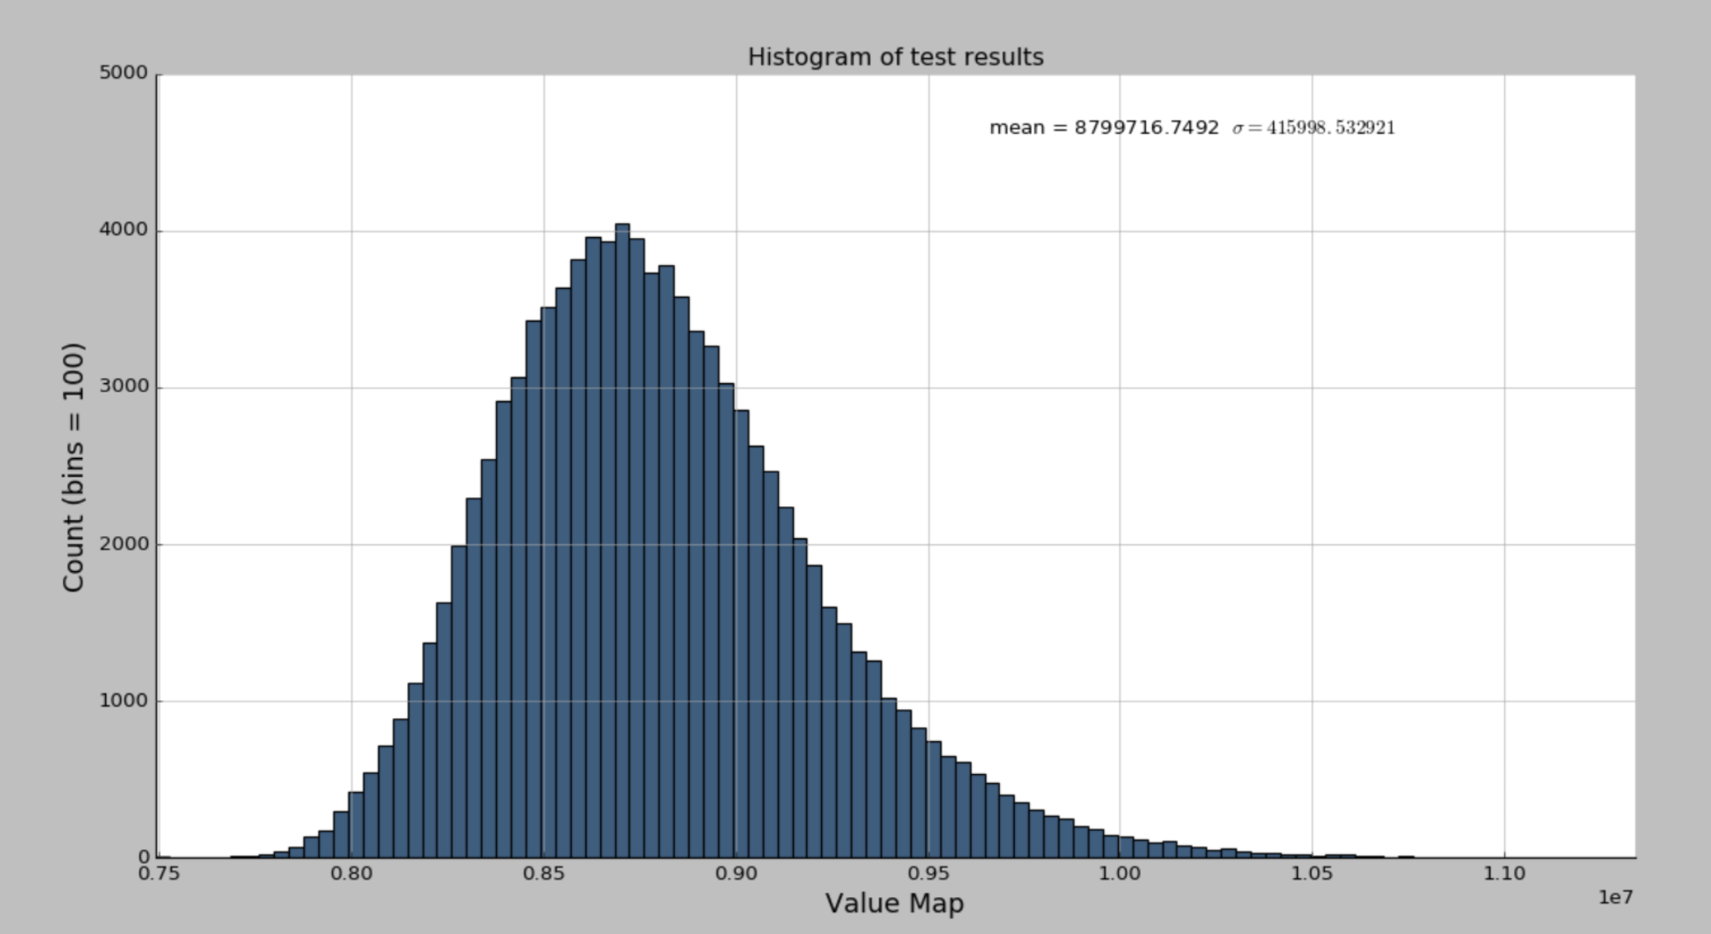
data/resultaten
(semi) random sampling
100.000 runs
sterke plattegronden
normale verdeling
maar niet symmetrisch

Slide 14
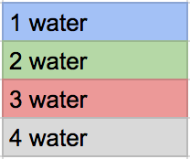
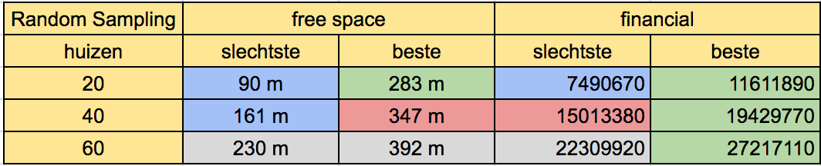
data/resultaten
(semi) random sampling
spreiding free space groter bij de beste startmappen
meer huizen = meer waarde

Slide 15
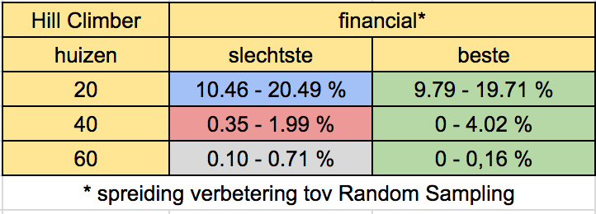
data/resultaten
hill climber
100.000 runs
startmap: random & scenario’s
random sampling:
effect en spreiding het grootste bij 20 huizen
spreiding verschilt niet significant tussen slechtste en beste mappen
verbetering en spreiding nemen af bij meer huizen

Slide 16
data/resultaten
hill climber
100.000 runs
startmap: random & scenario’s
huizen gecentreerd:

Slide 17
data/resultaten
hill climber
100.000 runs
startmap: random & scenario’s
gelijke afstanden:

Slide 18
data/resultaten
simulated annealing
100.000 runs
startmap: random & scenario’s
random sampling:

Slide 19
data/resultaten
simulated annealing
100.000 runs
startmap: random & scenario’s
huizen gecentreerd:

Slide 20
data/resultaten
simulated annealing
100.000 runs
startmap: random & scenario’s
gelijke verdeling:

Slide 21
conclusie

Slide 22
discussie
vervolg onderzoek gefocust op plaatsing water
water verbeterd waarde meer dan algoritmes
sociale waarde constraints meenemen

Slide 23
